Slide 1
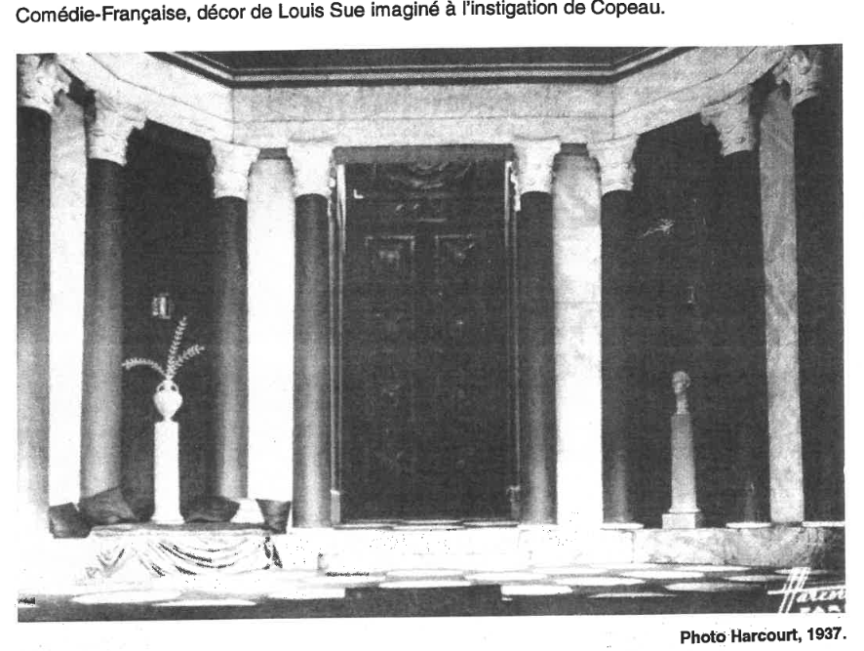

Slide 2
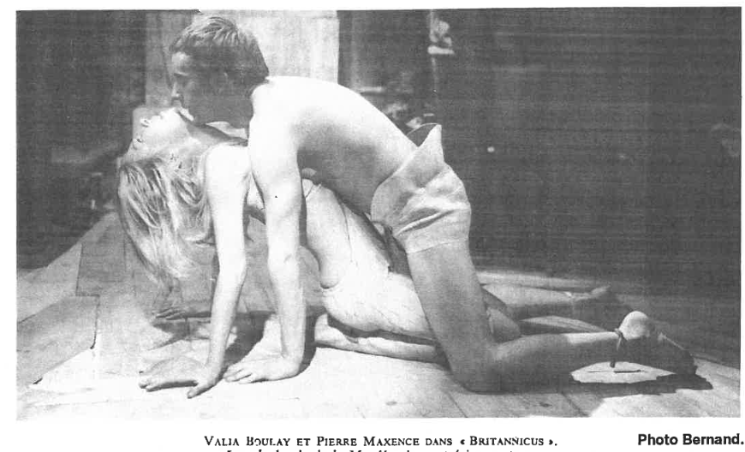
Britannicus Sous-titre du spectacle: Vision d’un empire décadent Mise en scène de Michel Hermon, 1968

Slide 3
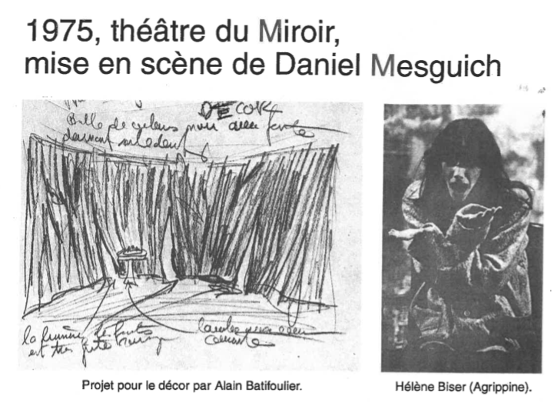

Slide 4
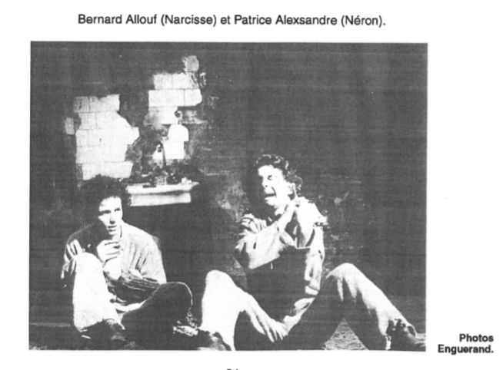

Slide 5
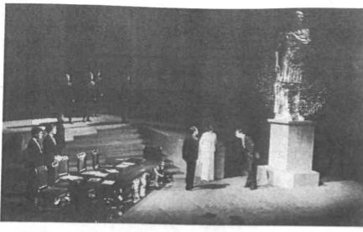
1977, Mise en scène de Jean-Pierre Miquel, Comédie Française

Slide 6
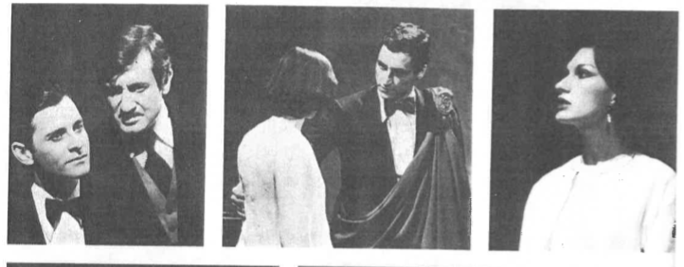
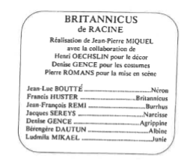

Slide 7
La Mort de Marat, par David, 1793

Slide 8
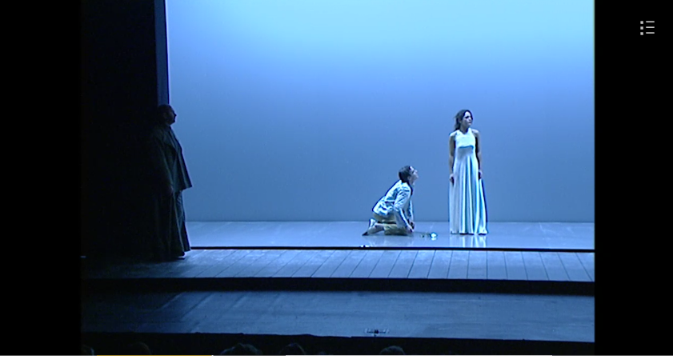
Mise en scène Alain Bézu, 1999, Théâtre des deux rives, Rouen

Slide 9
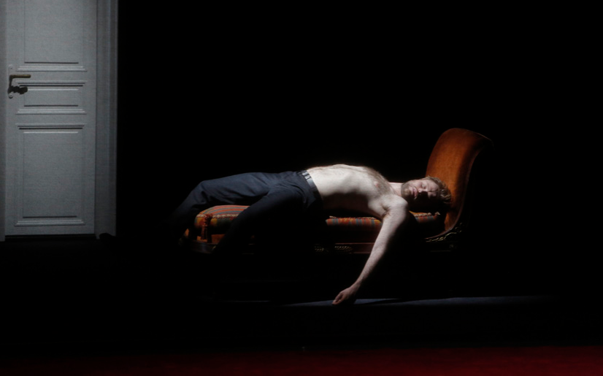

Slide 11
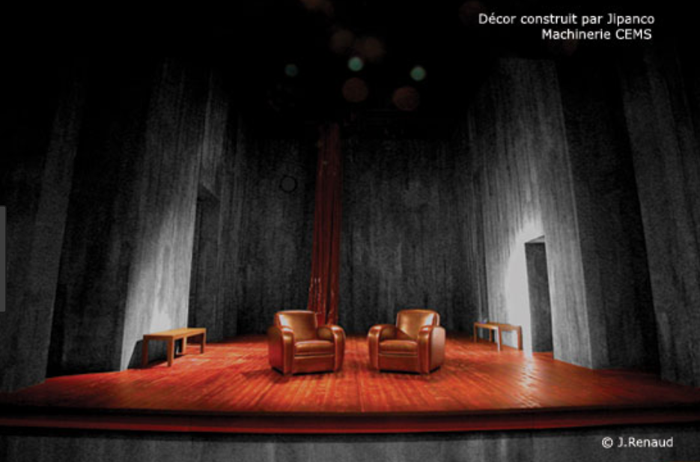
Mise en scène de Brigitte Jacques-Wajman (Théâtre du Vieux Colombier,2004)

Slide 12
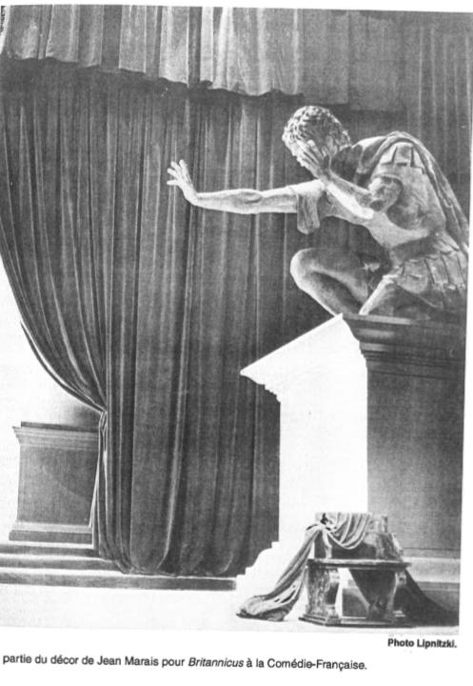

Slide 13
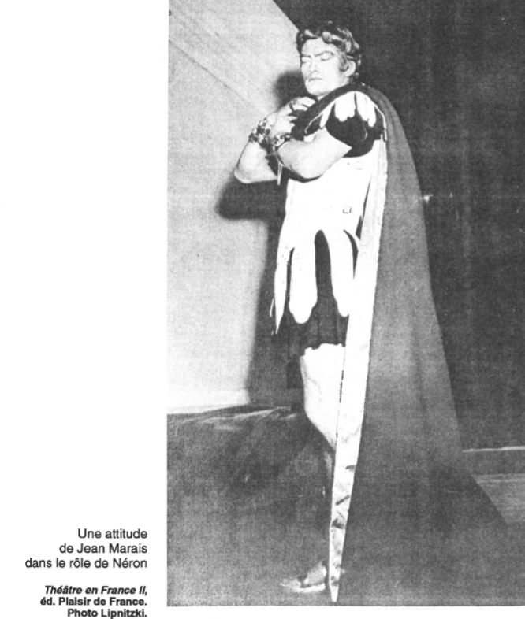

Slide 14
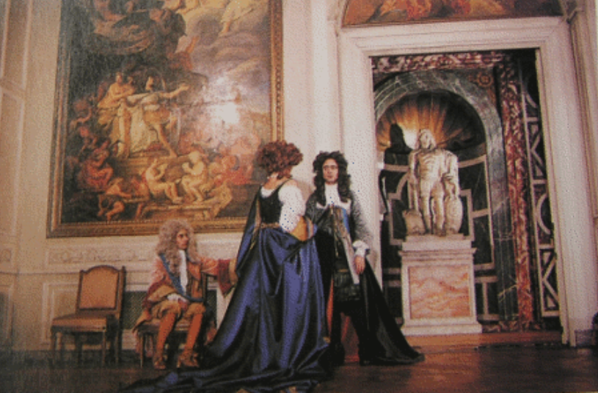
Mise en scène de Gildas Bourdet, 1979

Slide 15
Mise en scène de Jean Louis Martinelli, 2012, Les Amandiers, Nanterre

Slide 16
Mise en scène d’Alain Françon, 1992, Nanterre, costumes pour Agrippine et Burrhus

